Slide 1

技能向上訓練 ＡＩプログラミングコース

Slide 2
sklearn.ensemble.RandomForestClassifier

Slide 3
本日の流れ
１限 アヤメの分類 （決定木）
２限 アヤメの分類 （ランダムフォレスト）
３限 その他のデータでの分類演習
４限 画像分類 （手書き文字)
５限 画像分類 （写真）
６限 画像分類 （演習）

Slide 4
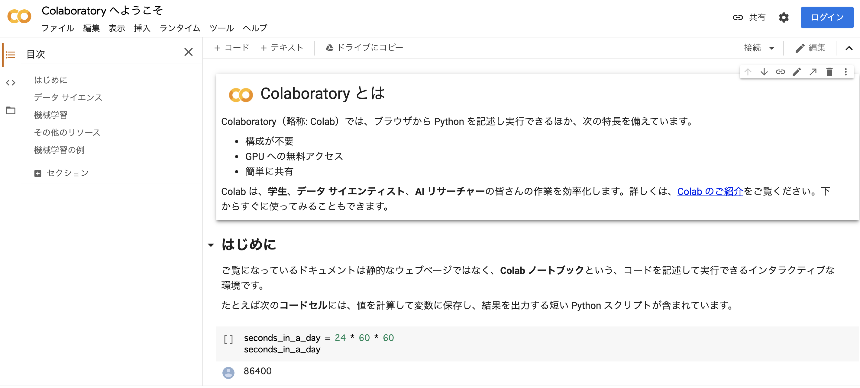
Google Colaboratory
https://colab.research.google.com/notebooks/intro.ipynb
クラウド上で実行される、Jupyter Notebook
Googleアカウントでログインが必要

Slide 5
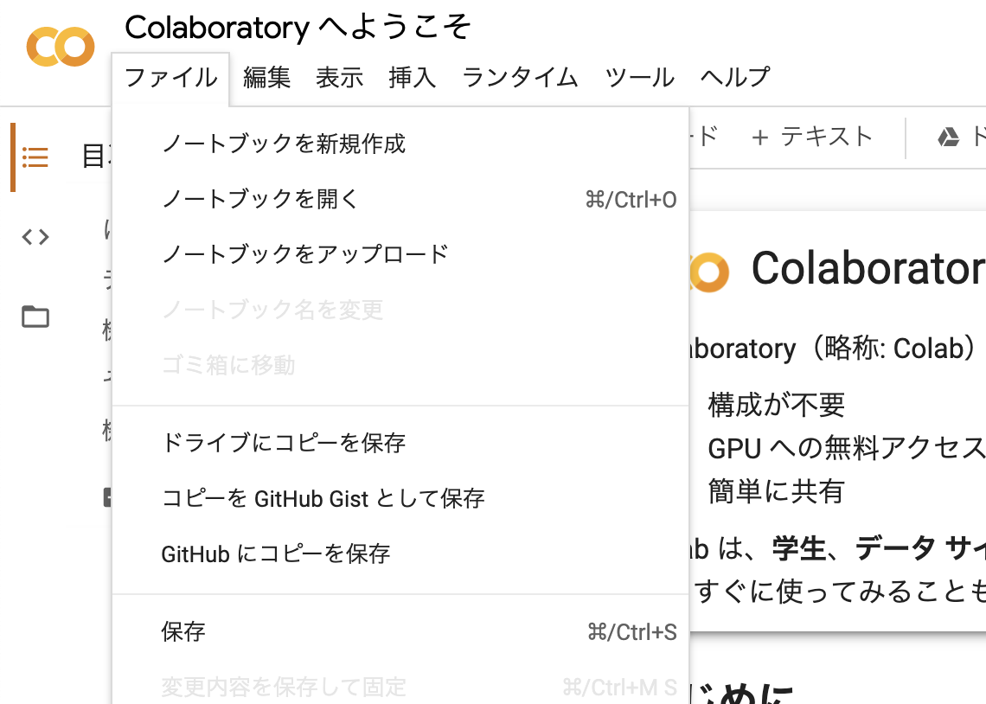
ノートブックを新規作成
ファイル→ノートブックを新規作成

Slide 6
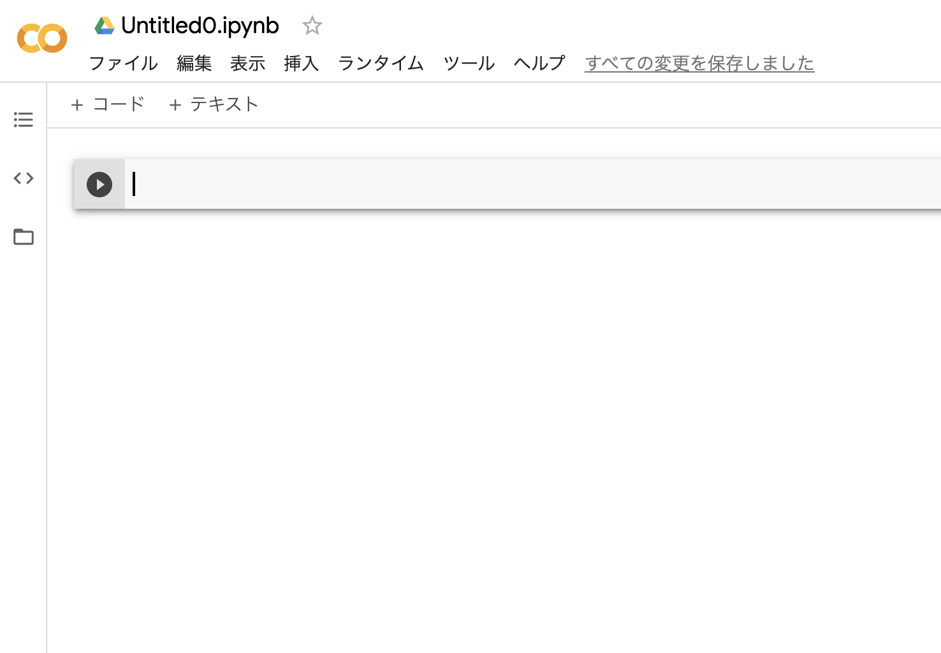
セル
ここに、Pythonコードを入力

Slide 7
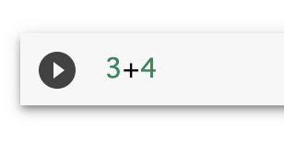
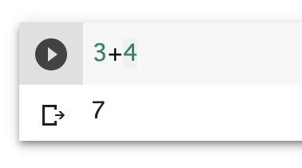
①セルに、「3+4」と入力
②実行をクリック
又は、「Shift + RETURN」
実行結果が表示される

Slide 8
データセット
コンピューターで処理されるデータのまとまり。インターネット上で多数公開されている物もある。
e-stat https://www.e-stat.go.jp/
日本の統計が閲覧できる政府統計ポータルサイト
kaggle https://www.kaggle.com/
Kaggleは予測モデル・分析を競い合うプラットフォームで、さまざまな データセットをダウンロードできる。
Google Dataset Serch https://datasetsearch.research.google.com/
Googleのデータセット検索サービス

Slide 9
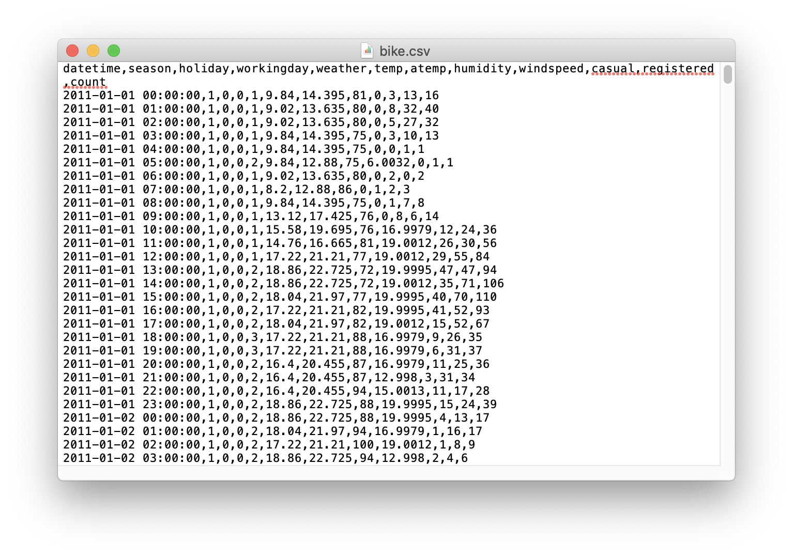
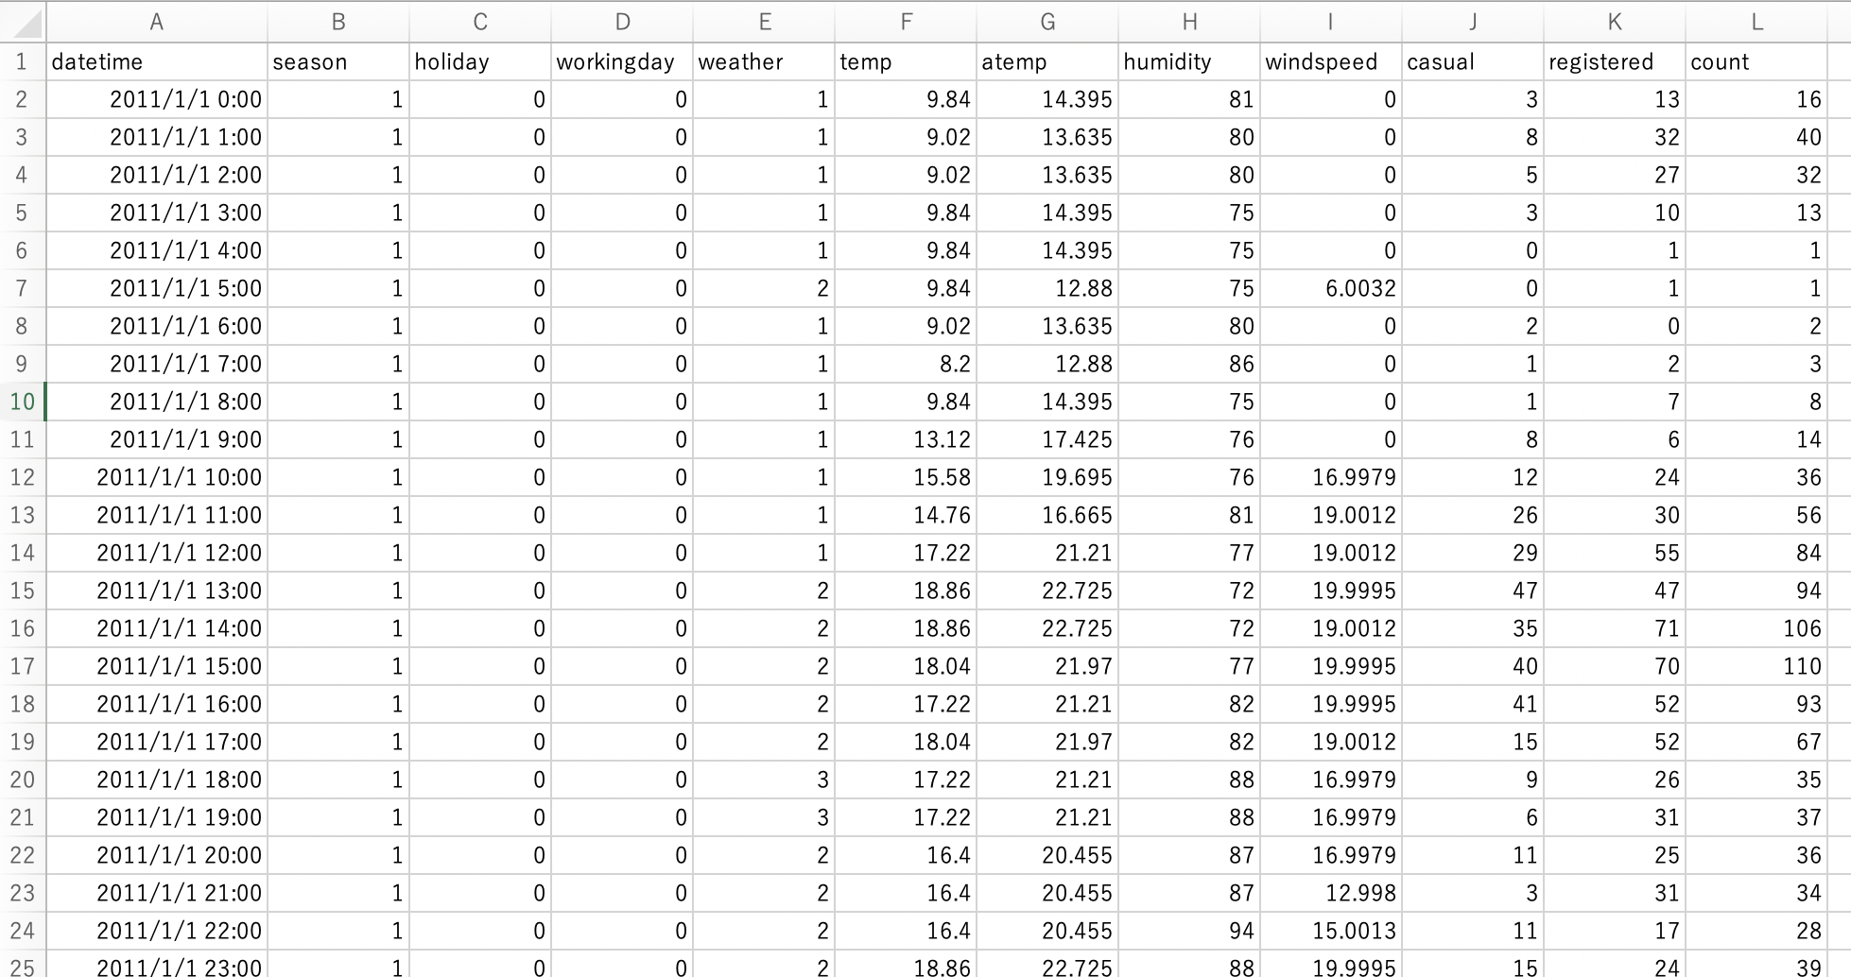
CSV形式
データをコンマ（ , ）で区切ったテキストデータ。
表計算に適しており、余計なデータ（フォントサイズ等）が入っていないため、プログラムで扱いやすい

Slide 10
用語の説明
目的変数 → 求めたいデータ
説明変数 → 目的変数を算出するために必要なデータ（特徴量とも言う）
日付
曜日
気温
天気
昨日の天気
・
・
・
売上予測
目的変数
説明変数（特徴量）

Slide 11
特徴量の分析
必要な特徴量は何か。
不必要な特徴量はないか。
特徴量の質を見極めないと、適切な推測・分析ができなくなる。

Slide 12
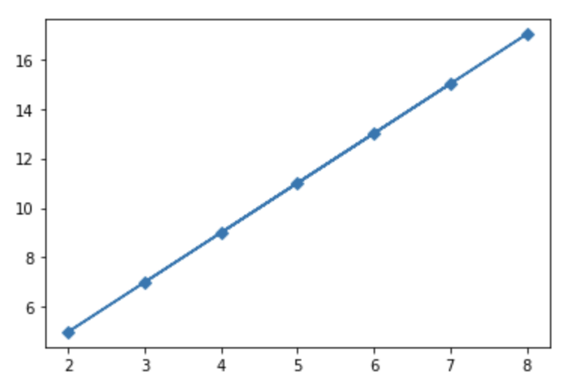
x | y
3 | 7
8 | 17
5 | 11
4 | 9
7 | 15
2 | 5
6 | 13
特徴量Xのみで、yの推測が可能

Slide 13
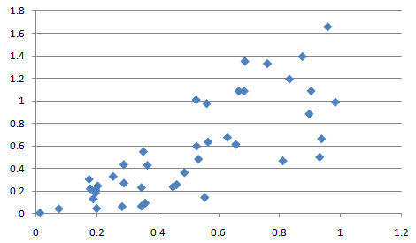
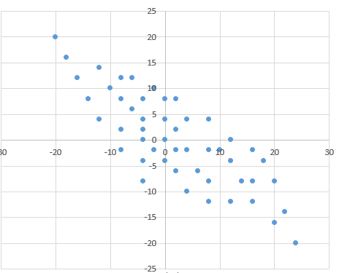
特徴量X以外の要因も検討する

Slide 14
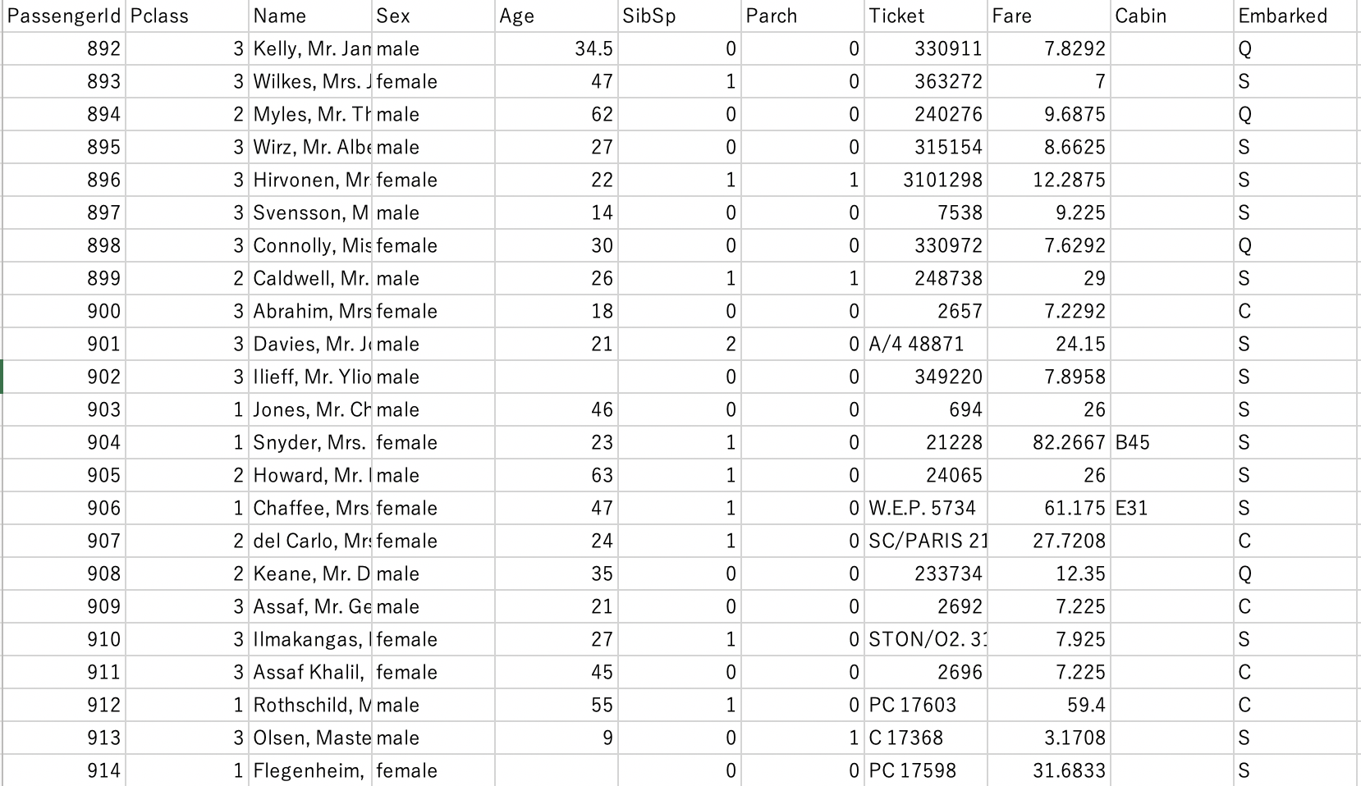
欠損値
データが未入力の特徴量
このままでは処理できないケースもある
対処例
①０を入れる
②平均値を入れる

Slide 15
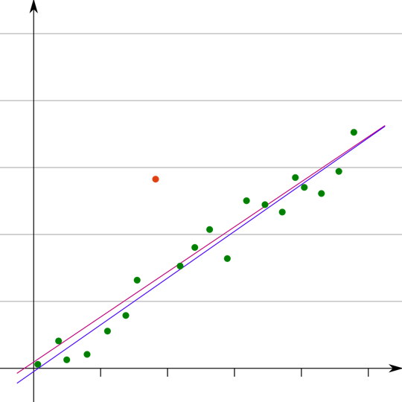
外れ値
他のデータと比較し、大きく外れているデータ
対処例
異常値かどうか検討する
異常値であれば除外する
有益な外れ値もある

Slide 16
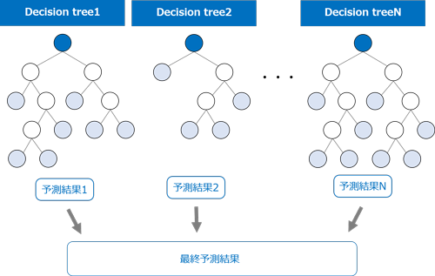
ランダムフォレスト
複数の決定木を作成し、それぞれに予測をしてもらう。
各予測結果をもとに、最終予測結果を決定する。
GoogleDriveより、「random_forest.ipynb」を選択してください。

Slide 17
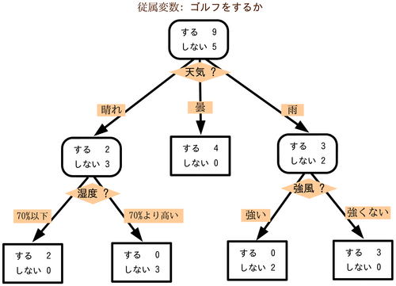
決定木（ DecisionTree）
入力値から、複数の選択を行い、出力内容を決定する。

Slide 18
ノートブックを開く
GoogleDrive上の「random_forest.ipynb」を開いてください。

Slide 19
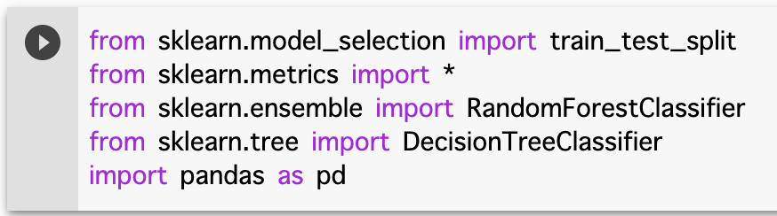
ライブラリのインポート
sklearnライブラリの必要なパッケージをインポートする
また、データフレームを扱うためのpandasもインポートする

Slide 20
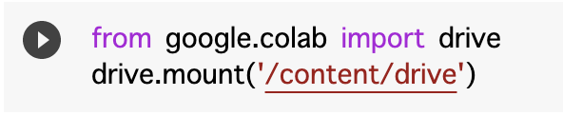
GoogleDriveのマウント

Slide 21
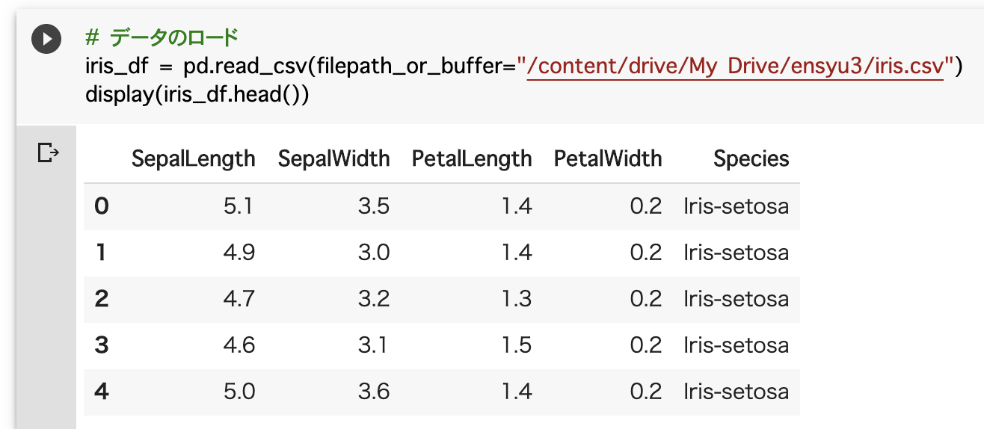
データのロード
sepal length (cm) | がく片の長さ
sepal width (cm) | がく片の幅
petal length (cm) | 花弁の長さ
petal width (cm) | 花弁の幅
Species | 種類
今回は、アヤメの分類を目的として作られたデータセットを使用。
アヤメには「Iris-setosa」「 Iris-versicolor」「 Iris-virginica」の３種類がある。

Slide 22
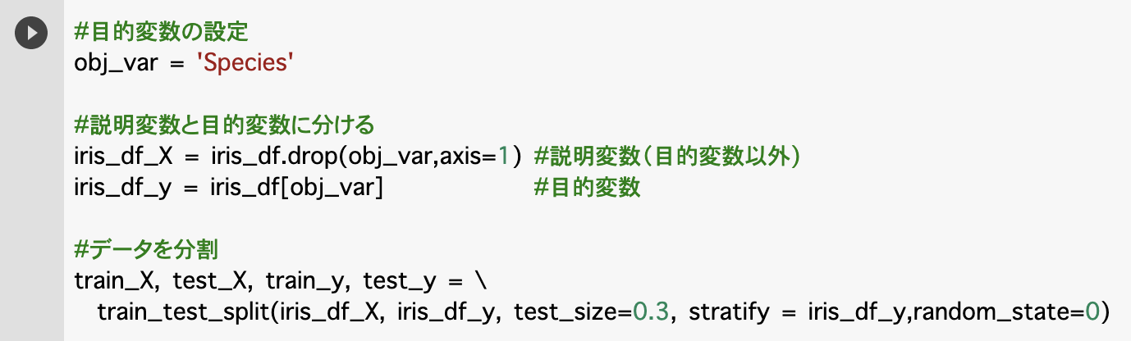
データの分割
読み込んだデータセットを、目的変数と説明変数に分ける
分けたデータを、更に訓練データとテスト用データに分ける

Slide 23
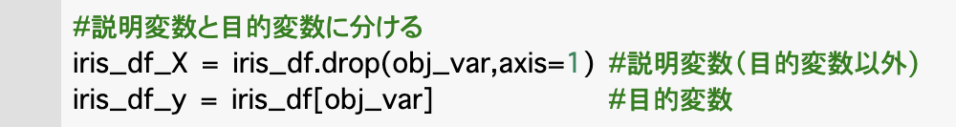
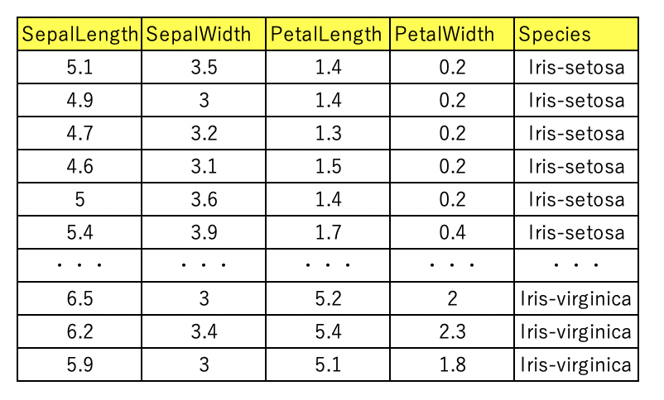
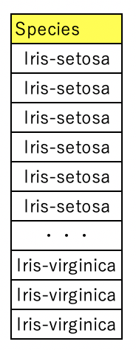
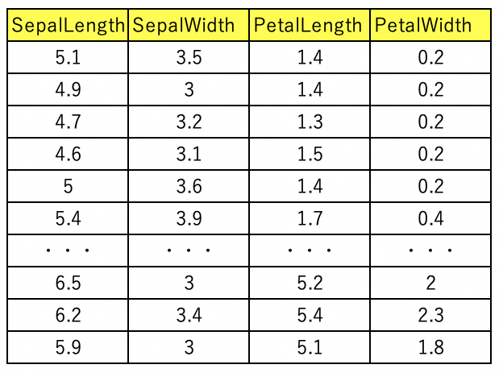
iris_df
iris_df_y
iris_df_X
目的変数を削除
目的変数のみ抽出

Slide 24

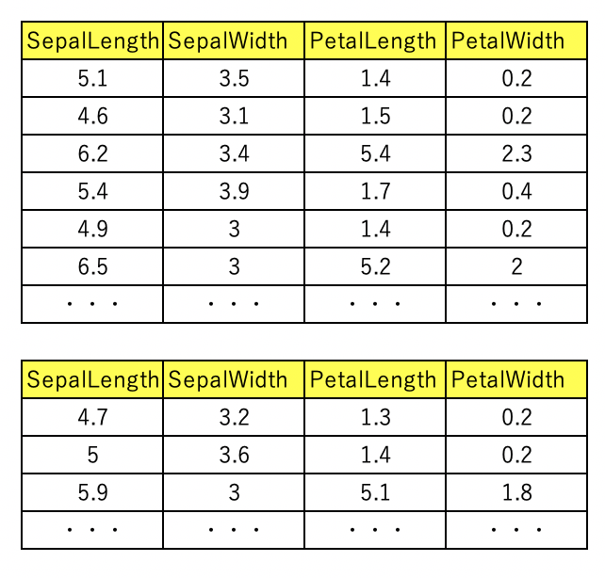
iris_df_X
train_X
test_X
上記の例では、iris_df_Xを分割。iris_df_Yも同様に分割を行っている。
test_size = 0.3 → 元のデータの３割をテスト用データ、残りを訓練データにする。
staratify = iris_df_y → 目的変数が偏らないように分配する。

Slide 25
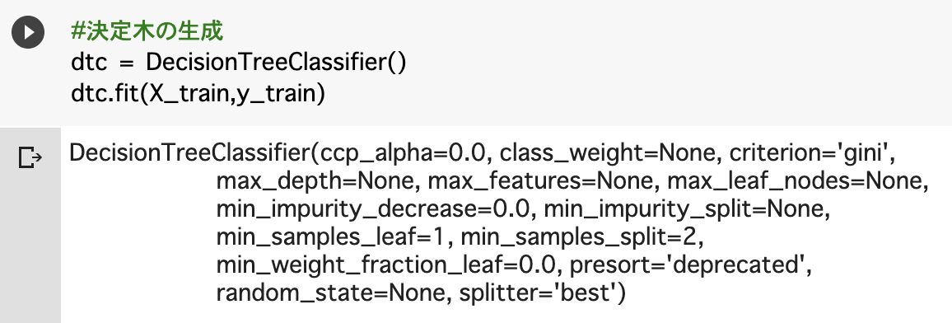
決定木の生成
訓練データをもとに、決定木を作成する。
既にあるライブラリを使用するので、決定木作成のアルゴリズムを組む必要はない。

Slide 26
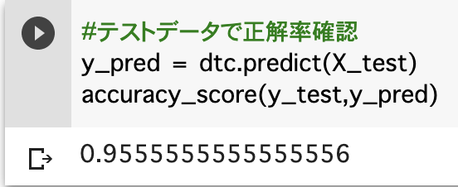
正解率の表示
作成した決定木を使用し、テスト用データでの結果を得る。
その後、正解データと比較し、正答率を表示する。

Slide 27
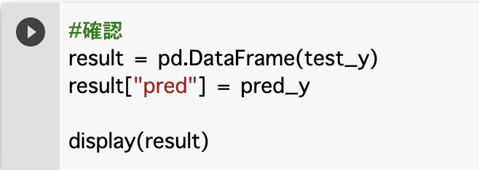
結果の確認
正解の値と、予測値を並べて表示してみる。

Slide 28
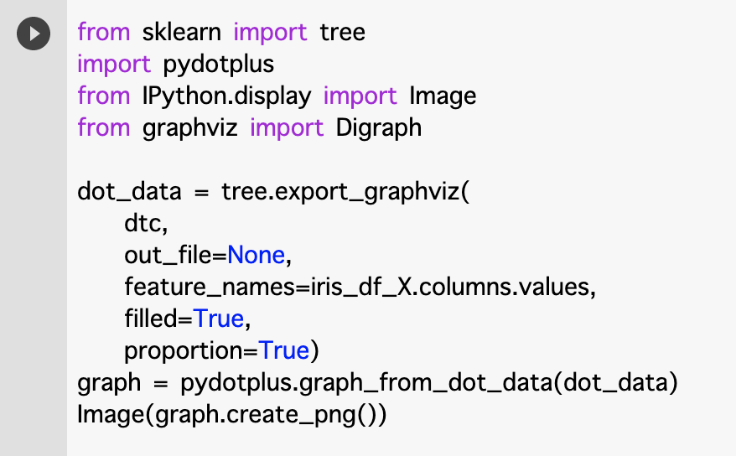
決定木の表示

Slide 29
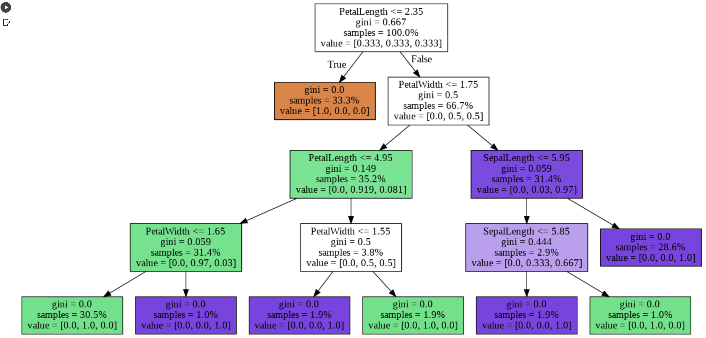
補足：gini = ジニ不純度 1 - (各クラスの出現割合の２乗の合計）
この値が０なら、単一のクラスしかない。これが小さくなるように、各ノードが生成される。

Slide 30
ランダムフォレストのアルゴリズム
訓練データから、いくつかのデータを抜き、決定木を作成する。
同じ決定木が出来ないよう、抜くデータは変える。
完成した複数の決定木の結果をもとに最終結果を割り出す。

Slide 31
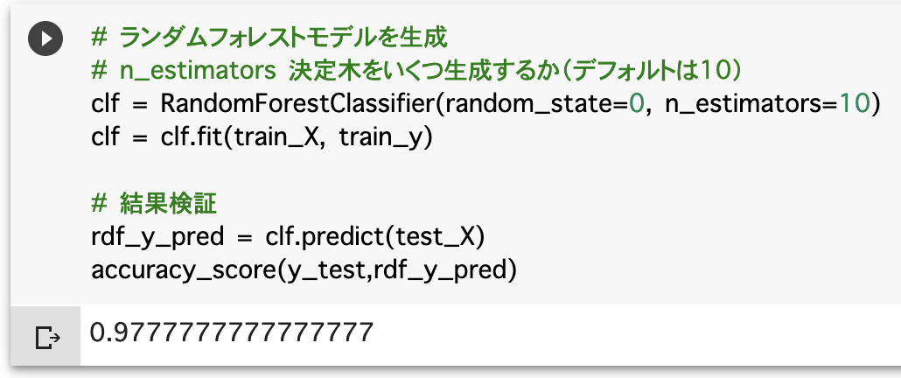
ランダムフォレストを実行し、正答率表示
正答率が少し増えている。
決定木の数を変えて、いろいろ試してみよう。

Slide 32
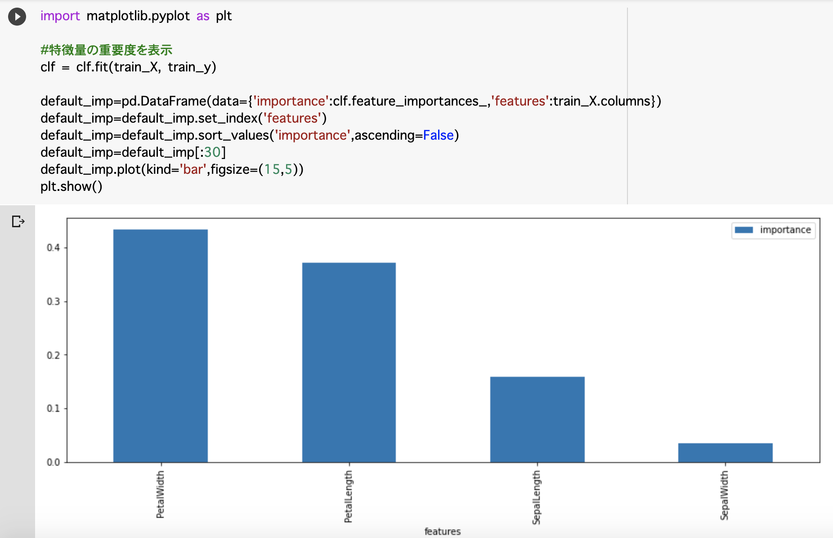
変数重要度の表示
推測に影響のある変数ほど、高い数値が出る。

Slide 33
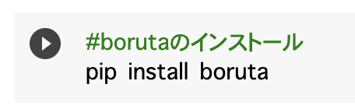
Borutaを使用して、特徴量の抽出
Borutaとは、必要と思われる特徴量を選択してくれるライブラリです。
初期段階でこのライブラリは使用できないので、pipコマンドでインストールをします。
pipは、Pythonのパッケージ管理ツールで、ライブラリのインストールにも使用できます。

Slide 34
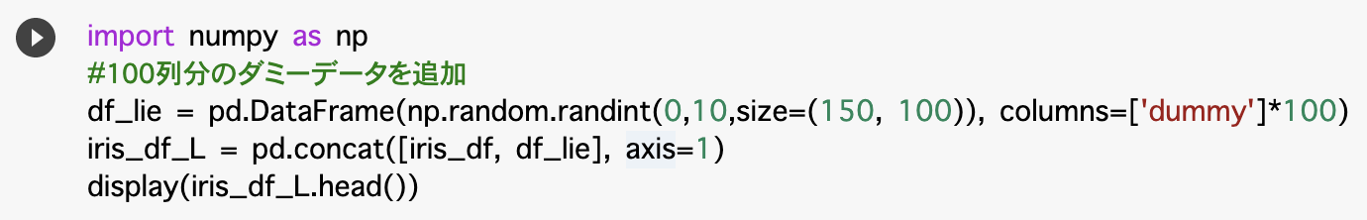
ダミーデータの追加
Borutaの性能を測る前に、アヤメのデータセットにあらかじめダミーデータを追加します。
Borutaを実行した結果、ダミーデータを除外したら成功です。

Slide 35
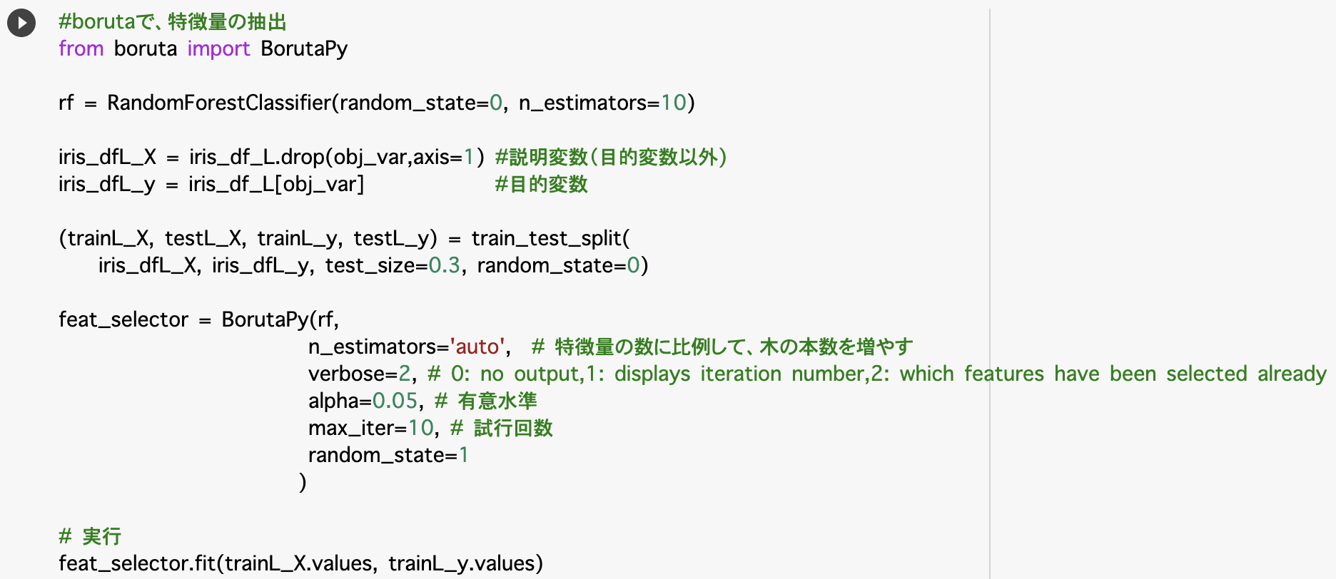
ランダムフォレストアルゴリズムを利用してBorutaの実行

Slide 36
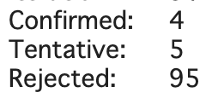
結果
特徴量数：104
重要な特徴量 : 4
どちらとも言えない:5
必要ない : 95

Slide 37
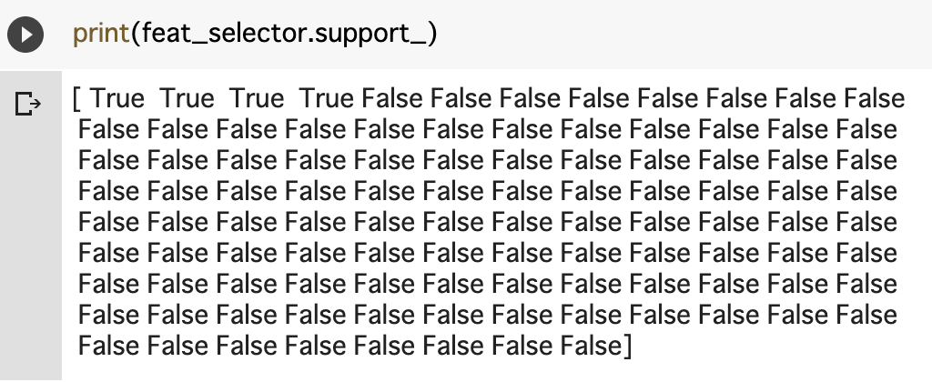
何が選択されたかを確認
先頭の４つが選択されている。（True）
ダミーデータは後ろに追加しているので、正しく選択されいる事がわかる。

Slide 38
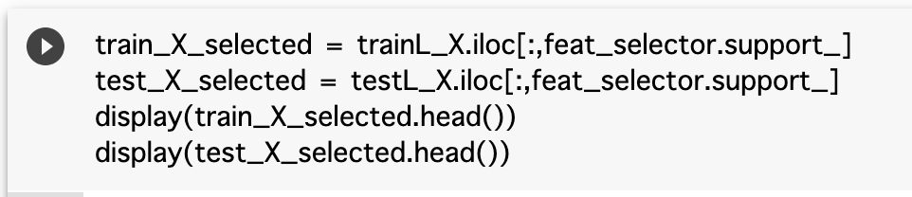
選択されたデータのみを抜き出す
feat_selector.support_が「True」のデータを抜き出し、新たなデータフレームを作成する。
今回は、元々のデータに戻るだけなので、意味はない。

Slide 39
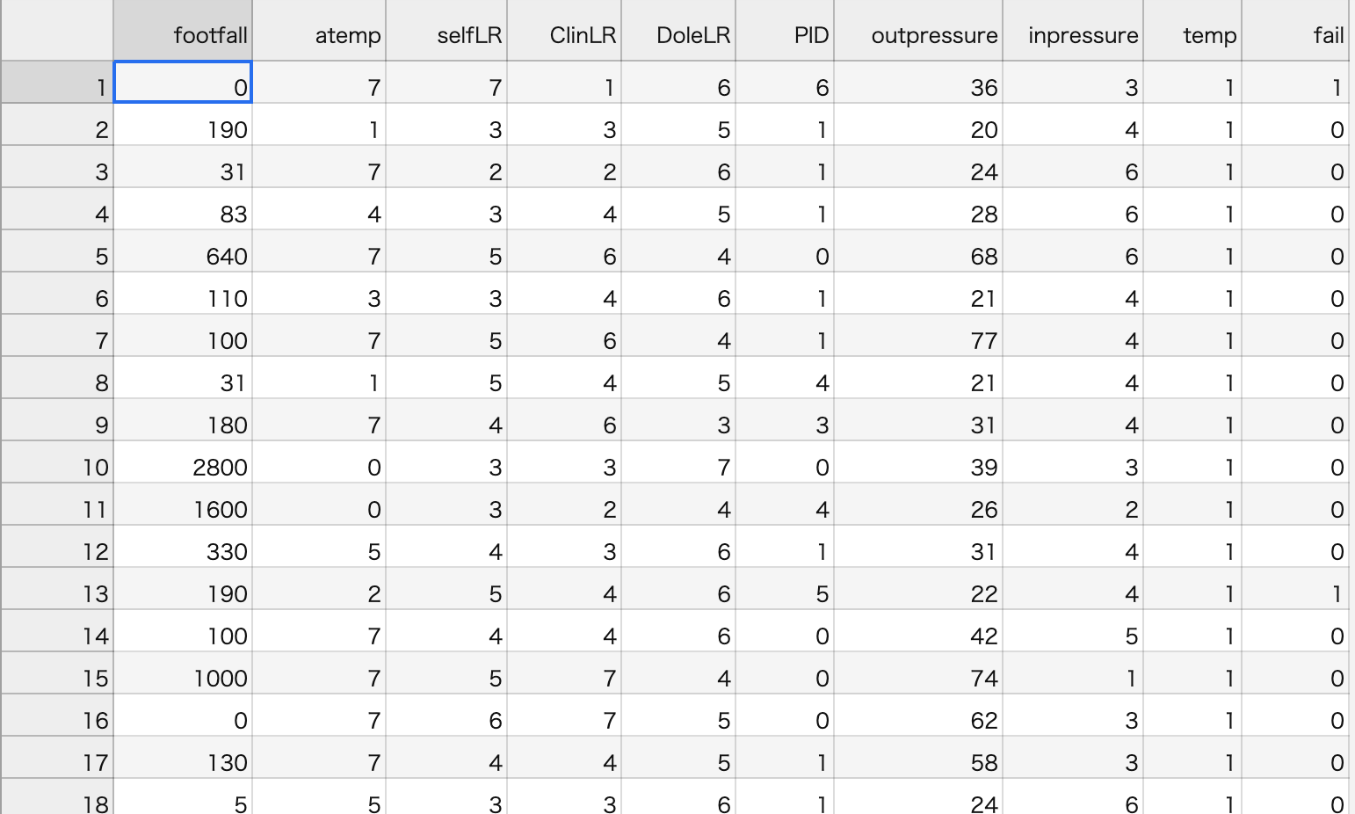
機械故障率
機械の故障率を求めるデータセットを使用して、故障予測を行ってみる。
データダウンロード先
https://github.com/IBM/iot-predictive-analytics/blob/master/data/iot_sensor_dataset.csv

Slide 40
変数名 | 内容
datetime | 時間
seazon | 季節(1 = 春, 2 = 夏, 3 = 秋, 4 = 冬）
holiday | 祝日 = 1、祝日以外=0
workingday | 平日=1、土日祝日=0
weather | 天気（1 = 晴, 2 = 曇, 3 = 雨, 4 = 大雨)
temp | 気温
atemp | 体感温度
humidity | 湿度
windspeed | 風速
casual | 非会員のレンタル数
registered | 会員のレンタル数
count | 総レンタル数（一時間単位）
Kaggle のデータセット「Bike Sharing Demand」を使って、レンタル自転車のレンタル数の予 測モデルを構築する。
2011-2012の、1時間ごとのレンタルデータ、気象条件等のデータ(Washington, D.C.)
目的変数はcountとなる

Slide 41
使用するライブラリ
pandas
データフレームを定義し、CSVのデータを読み込む。
seaborn/matplotlib
グラフ等を描画し、データの可視化を行う。
seabornの方が、見た目がきれいになる。
matplotlibの方が、ネットの情報が多い。（日本に限る？）

Slide 42
ノートブックを開く
GoogleDrive上の「bike.ipynb」を開いてください。

Slide 43
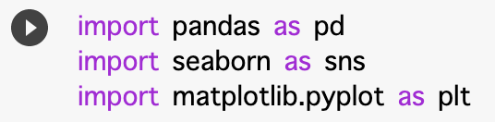
ライブラリのインポート

Slide 44
前処理
データの読み込み
データの整形
特徴量の分析
多重共線性の防止
訓練データ、テストデータに分割

Slide 45
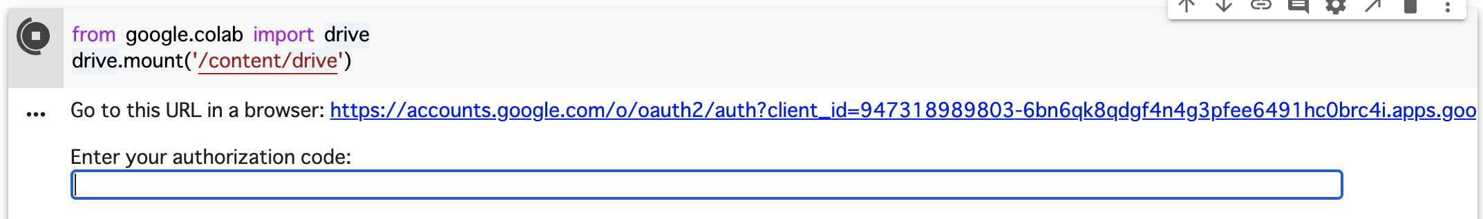
データの読み込みの更に前
読み込みたいデータをデータをGoogleDriveに格納し、アクセスできるようにするため「マウント」を行います。
表示されるURLにアクセスし、自分のアカウントを選択→許可をクリック
そこで表示されるコードを、枠内に入力し、エンターキーを押す

Slide 46
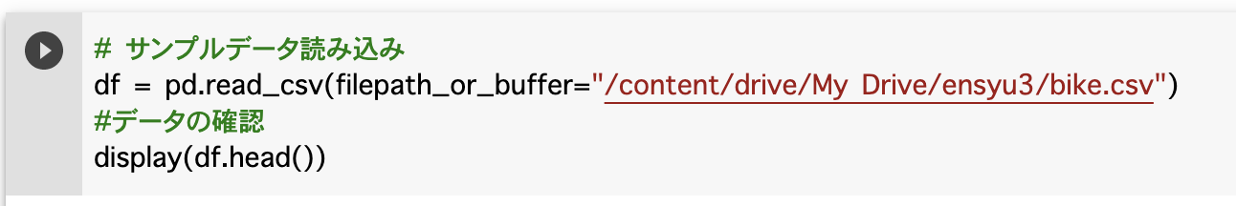
データの読み込み
csv形式のデータを読み込む。
読み込んだデータの先頭５行を表示し、確認をする。

Slide 47
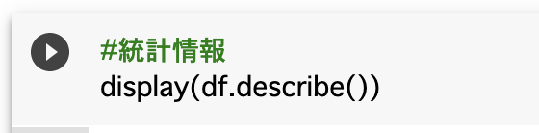
データの統計情報確認

Slide 48
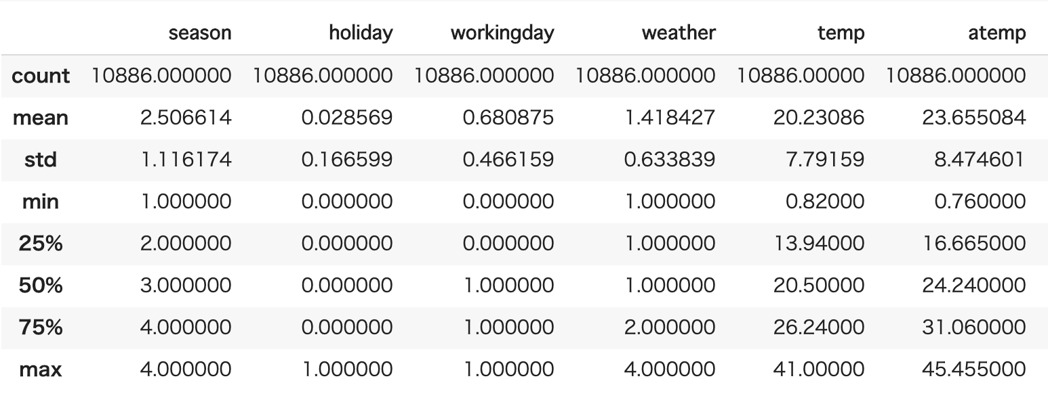
データの統計情報確認

Slide 49
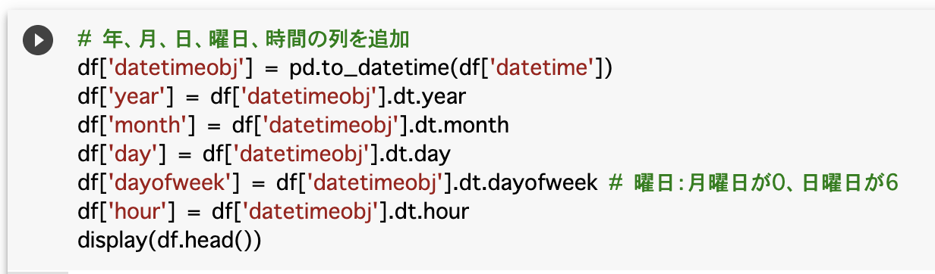
データの整形
日付データを分解する

Slide 50
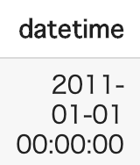
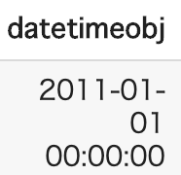
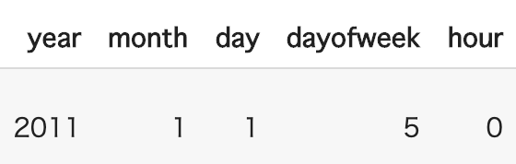
元のデータ
（ただの文字列）
datetime64型
・年
・月
・日
・曜日
・時間
に分解

Slide 51
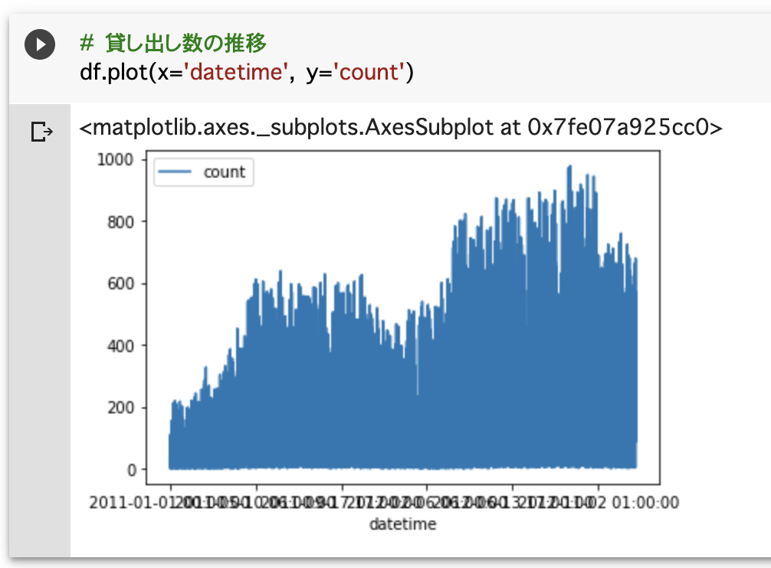
データの可視化

Slide 52
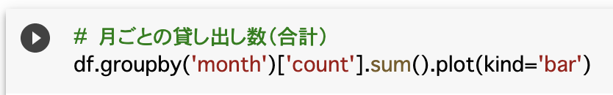
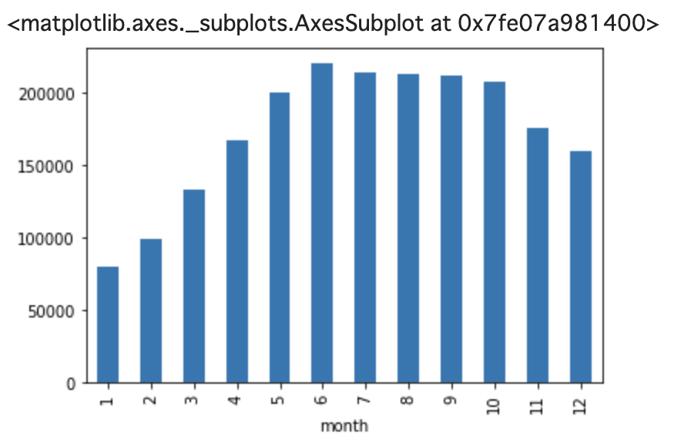
月ごとのレンタル数合計
１〜３月のレンタル数が少ない事がわかる

Slide 53
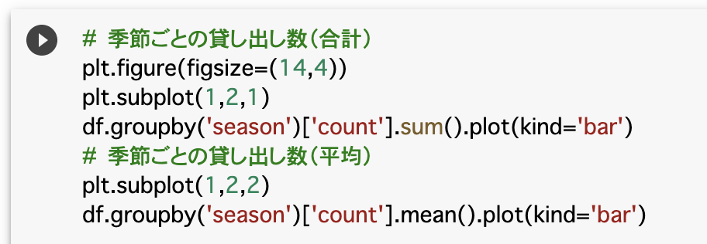

季節ごとの貸し出し数 合計・平均
春（１〜３月）のレンタル数が少ない事がわかる

Slide 54



複数の表を表示

Slide 55


日ごとの貸し出し数 合計・平均
２０日以降は、検証用データとして提供されているため、ここには入っていない。
レンタル数に日は関係してない

Slide 56


曜日ごとの貸し出し数 合計・平均
レンタル数に曜日は関係してない

Slide 57


時間ごとの貸し出し数 合計・平均
通勤時間帯は多い
深夜は少ない

Slide 58


祝日と祝日以外の貸し出し数
祝日は昼の利用が多く、
平日は通勤時間が多い

Slide 59


平日とそれ以外の貸し出し数
土日は昼の利用が多く、
平日は通勤時間が多い

Slide 60


季節ごとの貸し出し数
春が少ない。

Slide 61


季節ごとの貸し出し数
大雨の貸し出し数が多いように感じるが、データ件数は１件しかないので無視して良いと考える。

Slide 62

データ件数の確認

Slide 63

気温、体感温度、湿度、風速の関係

Slide 64


ペアプロット
ヒートマップ

Slide 65


気温と体感温度の関係を確認
気温と体感温度の間には、強い正の相関関係がある。体感温度に外れ値があることから、体感 温度が正常に測定されていないデータがあると思われる。

Slide 66
多重共線性
特徴量同志の相関が高い状態
以下のような不具合がある
分析結果における係数の標準誤差が大きくなる
t値が小さくなる
決定係数が大きな値となる
回帰係数の符号が本来なるべきものとは逆の符号となる
結果的に、正しく推計できなくなる危険性がある。

Slide 67

会員か非会員によるレンタル数

Slide 68

会員か非会員によるレンタル数
会員は通勤時間帯に多く貸し出されている
非会員は、昼の時間帯が多い
会員は平日に多く貸し出されている
非会員は、土日祝日が多い

Slide 69
データのまとめ
2011 年に比べ 2012 年はレンタル数が増えている
春(1~3 月)にレンタル数が減少する
日による差はない
曜日による差は少ない(日曜日が若干少なめ)
平日では通勤通学の時間帯にレンタル数が多い
休日ではお昼頃にレンタル数が多い
雨の日の貸し出し数が少ない(大雨の日の貸し出し数が多いが、データ数が1件しかない ので除外)
温度、体感温度は若干の影響あり
湿度、風速はレンタル数への影響はほとんどない
休日は非会員のレンタル数が多い

